Slide 1
আজকের ডিজিটাল ক্লাসে
স্বাগত

Slide 2
পরিচিতি
মোঃসাইফুল ইসলাম
সহকারি প্রাধান শিক্ষক
হবিগঞ্জ বালিকা উচ্চ বিদ্যালয় , হবিগঞ্জ।
মোবাইল নং ০১৭১৪৬২৭৬৫৫
পৌরনীতি ও নাগরিকতা শ্রেণীঃ নবম/দশম
অধ্যায়ঃ নবম
অধিবেশন-১
সময়ঃ ৫০ মিনিট

Slide 3
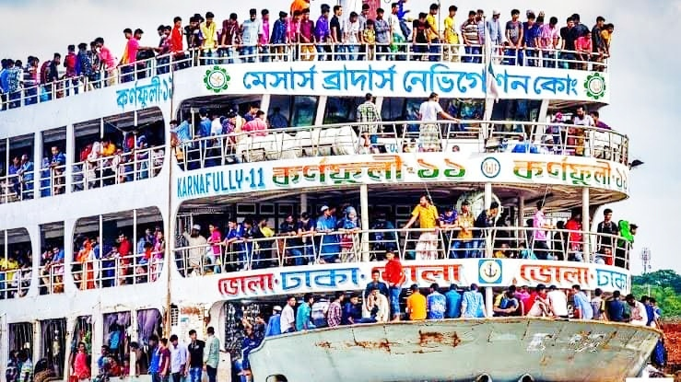
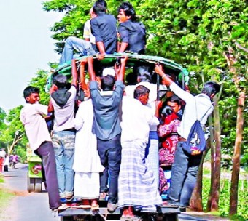
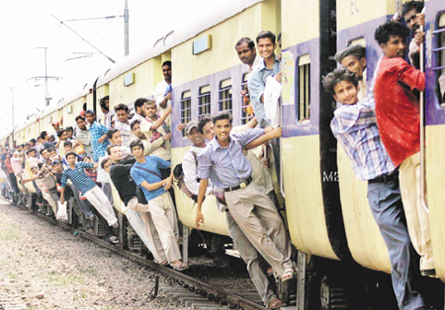
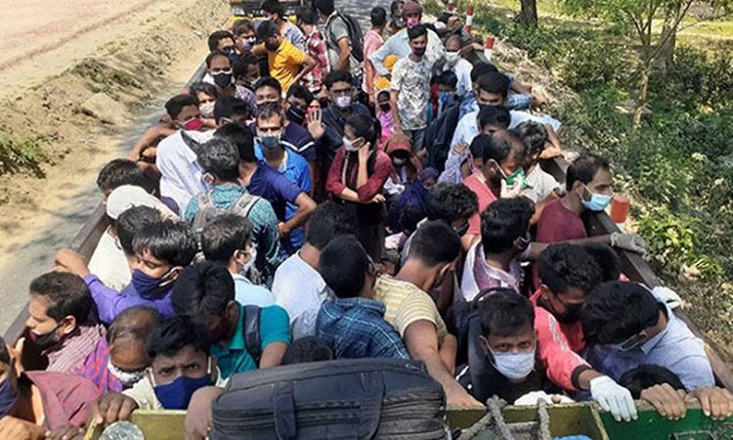
প্রিয় শিক্ষার্থীরা ছবিগুলো নিবিড়ভাবে পর্যবেক্ষণ করি
তোমরা কী বলতে পার এই অবস্থা হওয়ার কারণ কি?
অধিক জনসংখ্যা একটি দেশের কি হতে পারে?
অধিক জনসংখ্যা
সমস্যা
তোমরা কী বলতে পার আজ আমরা কি বিষয় নিয়ে আলোচনা করব

Slide 4
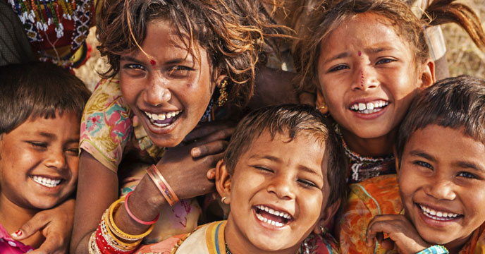
আজকের আলোচনার বিষয়
জনসংখ্যার সমস্যা ও প্রতিকার

Slide 5
শিখনফল
এই পাঠ শেষে শিক্ষার্থীরা---
বাংলাদেশের জনসংখ্যা সমস্য কী তা বলতে পারব ?
বাংলাদেশের জনসংখ্যার বৃদ্ধির কারণ বর্ণনা করতে পারব ।
বাংলাদেশের সমস্যা সমাধানের উপায় বিশ্লেষণ করতে পারব ।

Slide 6
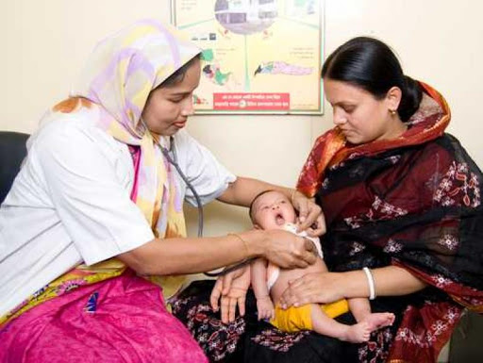
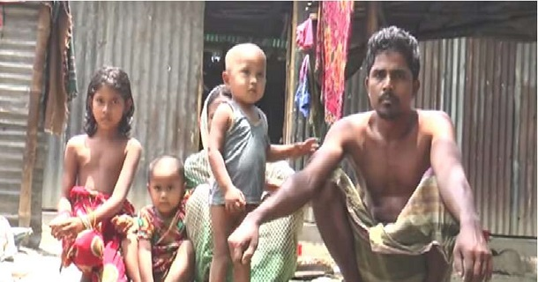
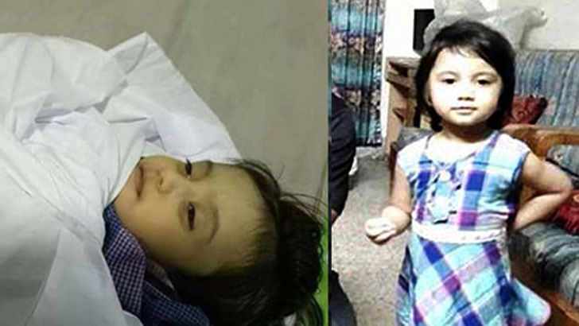
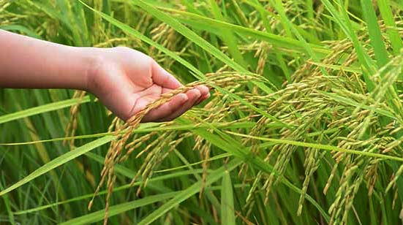
চ
চিত্রগুলো দেখে কি বলতে পার জনসংখ্যা সমস্যা কী ?
মানুষের জন্মহার মৃত্যুহারকে ছাড়িয়ে গেলে এবং এই জন্মহার দেশের সম্পদের বৃদ্ধিকে ছাড়িয়ে গেলে জনসংখ্যা একটি দেশের সমস্যার পরিণত হয়।

Slide 7
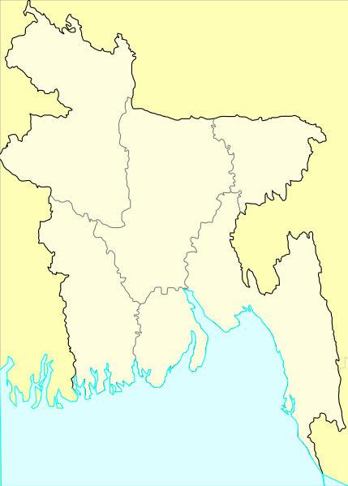
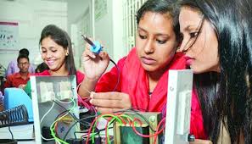
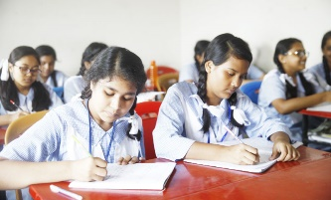
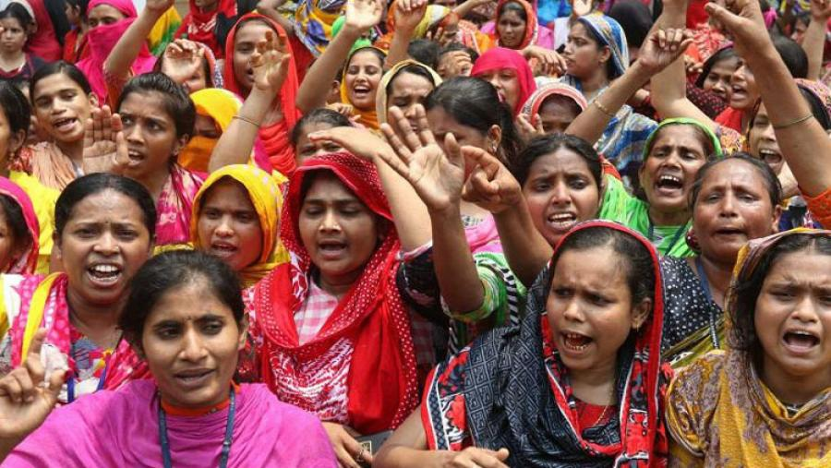
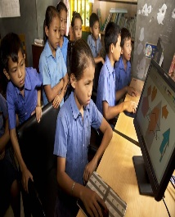
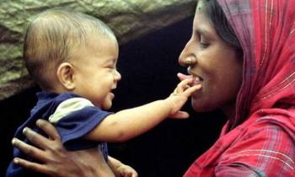
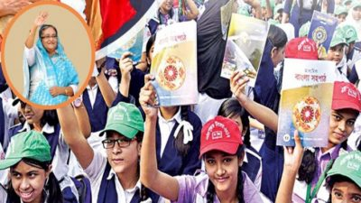
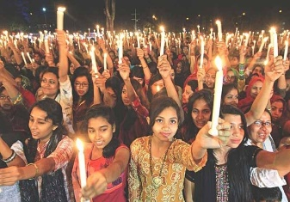
জনসংখ্যার দিক দিয়ে পৃথিবীতে কততম স্থান?
অষ্টম স্থান
জনসংখ্যার দিক দিয়ে এশিয়াতে কততম স্থান?
বাংলাদেশের আয়তন কত?
১,৪৭,৫৭০ বর্গ কিলোমিটার
৫ম স্থান
প্রতিটি বর্গ কিলোমিটারে কতজন লোক বাস করে?
বাংলাদেশের জনসংখ্যা কত?
১১০০ জনলোক বাস করে
প্রায় ১৫ কোটি

Slide 8
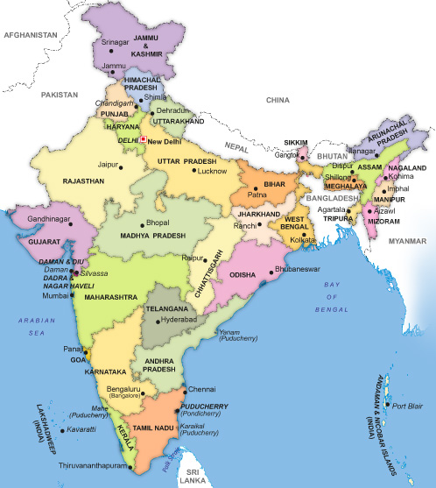
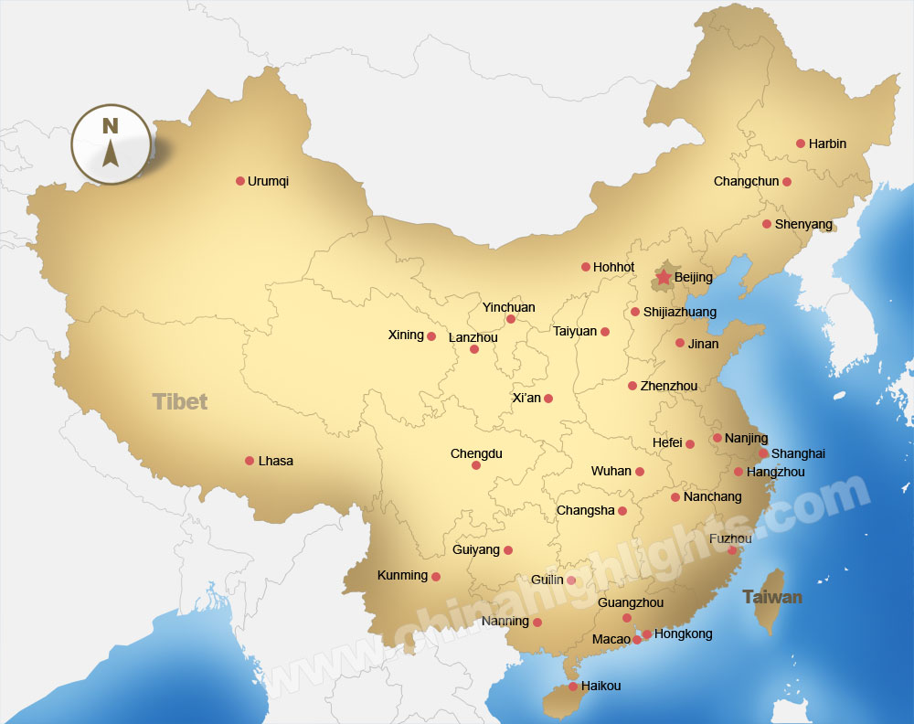
অধিক জনসংখ্যার দেশ
চীন
ভারত
এক বর্গমিটারে কত জনলোক বাস করে?
ভারতের জনসংখ্যা কত?
ভারতের আয়তন কত?
চীনে লোক সংখ্যা কত?
চীনের আয়তন কত?
১৪০ জন লোকবাস করে।
৩৬২ জনলোক বাস করে।
এক বর্গকিলোমিটারে কত জন লোকবাস করে?
ভারতের লোকসংখ্যা ১.2বিলিয়ন
৩২,৮৭,২৪০ বর্গকিলোমিটার
প্রায় ৯৬ লক্ষ বর্গকিলোমিটার
চীনের লোকসংখ্যা ১.4মিলিয়ন ।

Slide 9
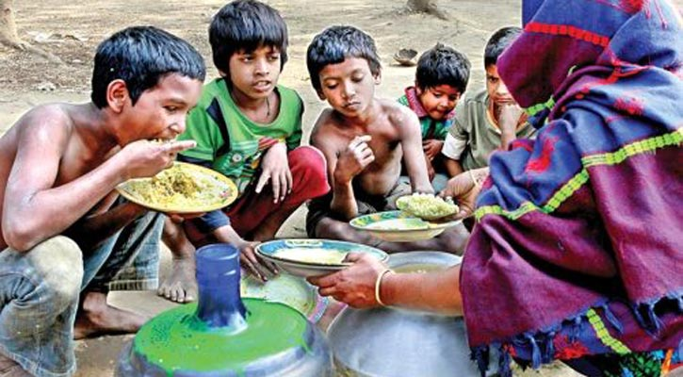
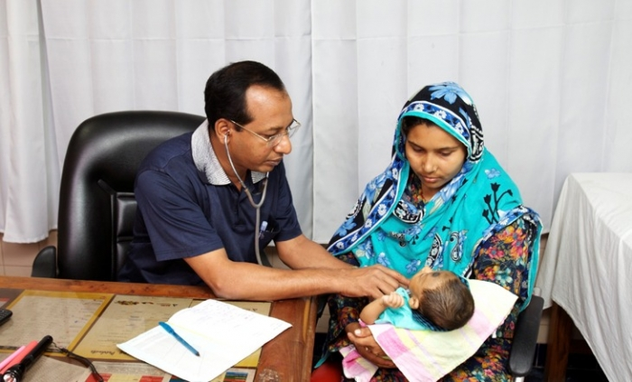
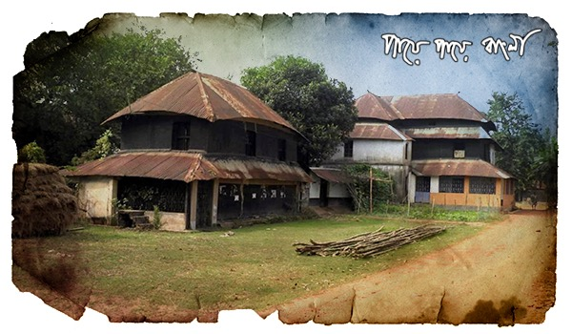
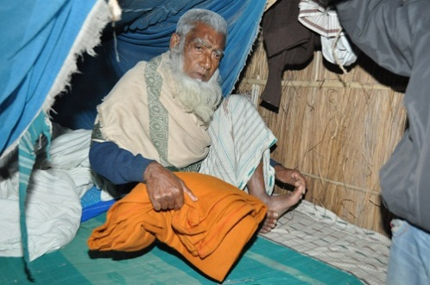
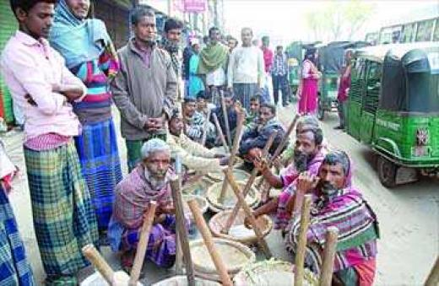
জনসংখ্যার বৃদ্ধির ফলে কি কি সমস্যা হতে পারে?
অধিক জনসংখ্যার কারণে শহর ও গ্রামে জীবনযাপন কষ্টকর।ফলে খাদ্য,শিক্ষা,চিকিৎসা,বাসস্থান,বস্ত্র, ইত্যাদি সমস্যা প্রতিনিয়ত পরিলক্ষিত হয়।

Slide 10
জনসংখ্যা বৃদ্ধির কারণ
জলবায়ুর প্রভাবঃ বাংলাদেশের জলবায়ু নাতিশীতোঞ্চ হওয়া, ছেলেমেয়েরা অপেক্ষাকৃত কম বয়সে সাবালক হয় এবং সন্তান ধারণক্ষমতার অধিকারী হয়। ফলে জনসংখ্যা বৃদ্ধি পায়।
বাল্যবিবাহ ও বহুবিবাহঃ বিবাহ আমাদের দেশে ধর্মীয় কর্তব্য বলে মনে করা হয়।অল্প বয়সে বিয়ে হওয়ার কারণে সন্তান- সন্ততির বৃদ্ধি পায় এবং একই পুরুষ একাধিক করেন। ফলে বাংলাদেশের জনসংখ্যা দ্রুত বৃদ্ধি পাচ্ছে।

Slide 11
জনসংখ্যা বৃদ্ধির কারণ
আর্থ-সামাজিক নিরাপত্তাঃ আমাদের দেশে অধিকাংশ লোক মনে করেন যে,পুত্র সন্তান বৃদ্ধ পিতামাতাকে সামাজিক ও অর্থনৈতিক নিরাপত্তা দিতে সক্ষম। তাই একাধিক সন্তান কামনা করেন।ফলে জনসংখ্যা বৃদ্ধি পায়।
শিক্ষার অভাবঃ শিক্ষার অভাব অজ্ঞতার কারণে মৌলিক অধিকারের চিন্তাভাবনা না করে অধিক সন্তান জন্ম দিয়ে থাকে । ফলে জনসংখ্যা দ্রুত বৃদ্ধি পায়।

Slide 12
জনসংখ্যা বৃদ্ধির কারণ
সামাজিক-দৃষ্টিভঙ্গিঃ সমাজের চোখে হেয় হওয়ার আশস্কায় তারা দ্রুত ছেলে- মেয়েদের বিয়ে দিয়ে বিপদ এড়াতে চেষ্টা করে।এতে করে জনসংখ্যা অধিক হারে বৃদ্ধি পাচ্ছে।
জন্মশাসনের অভাবঃ পরিবার পরিকল্পনার সুবিধাদির অভাব থায় এবং এ ব্যপারে সচেতন না হওয়ার কারণে জনসংখ্যা বৃদ্ধি পাচ্ছে।

Slide 13
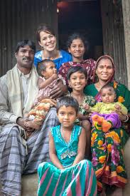
ড়োজায় কাজ
সময়ঃ৫ মিনিট
তোমাদের প্রতিবেশীদের মধ্যে অধিক জনসংখ্যার একটি পরিবার চিহ্নিত করে পরিবারটির সমস্যার ধরণ ও প্রভাব অনুসন্ধান করে,আলোচনা করে লিখ।

Slide 14
জনসংখ্যা সমস্যা সমাধানের উপায়ঃ
ঘনত্ব অনুসারে জনসংখ্যাকে সরিয়ে নেয়ার মাধ্যমে জনসংখ্যাকে পুনবন্টন করতে হবে।
এতে জনগণের জীবনযাত্রার মান বৃদ্ধি পাবে।

Slide 15
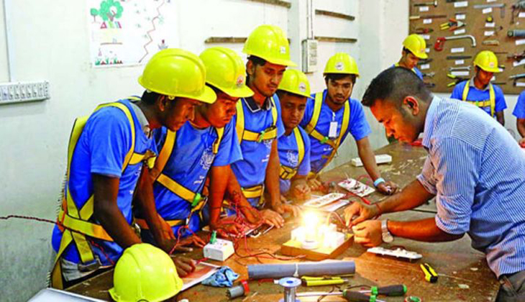
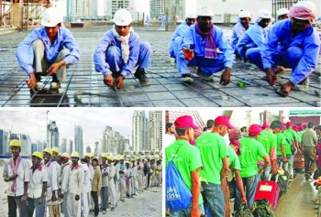
জনসংখ্যা সমস্যা সমাধানের উপায়ঃ
প্রযুক্তি ও দক্ষতাভিত্তিক প্রশিক্ষণ দিয়ে বিদেশে জনশক্তি রপ্তানি করা।
এতে বৈদেশিক মুদ্রায় আয় বাড়বে এবং বেকারত্ব দূর হবে।

Slide 16
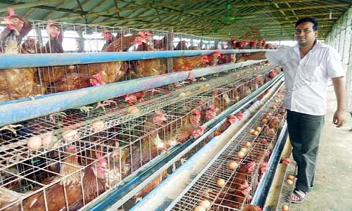
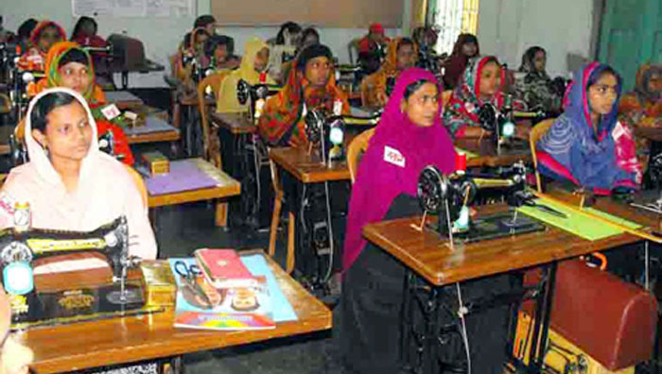
জনসংখ্যা সমস্যা সমাধানের উপায়ঃ
উৎপাদন মুখী সুযোগ সৃষ্টির মাধ্যমে
ধনীদের আদায়কৃত করের টাকা দিয়ে উন্নয়নমূলক কর্মকান্ড বাস্তবায়নের মাধ্যমে

Slide 17
জনসংখ্যা সমস্যা সমাধানের উপায়ঃ
নারী শিক্ষা প্রসার ও ছোট পরিবার গঠনের মাধ্যমে
এতে জনসংখ্যা বৃদ্ধির হার কমিয়ে আসে।

Slide 18
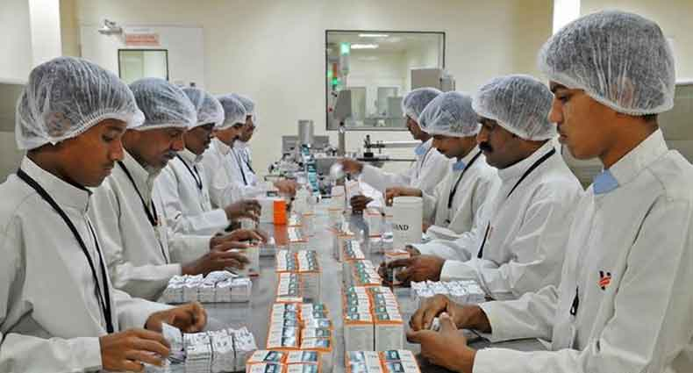
জনসংখ্যা সমস্যা সমাধানের উপায়ঃ
কৃষিক্ষেত্রে উন্নয়ন
যোগাযোগক্ষেত্রে উন্নয়ন।
ফলে জনসংখ্যা সমস্যা না হয়ে জনসম্পদে পরিণত হবে।
শিল্পক্ষেত্রে উন্নয়ন

Slide 19
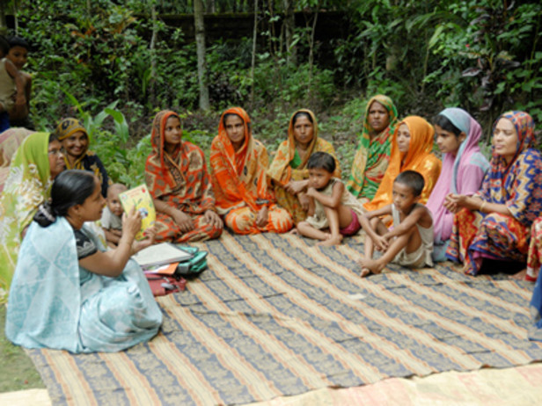
জনসংখ্যা সমস্যা সমাধানের উপায়ঃ
ছোট পরিবার গঠনে পরামর্শ দান ।
পরিবার পরিকল্পনা কার্যক্রম গ্রহণ।
গণসচেতনা বৃদ্ধি
ফলে উচ্চ জন্মহার রোধ করে জনসংখ্যা নিয়ন্ত্রণ করা সম্ভব।
পর্যাপ্ত ক্লিনিক গড়ে তোলা।

Slide 20
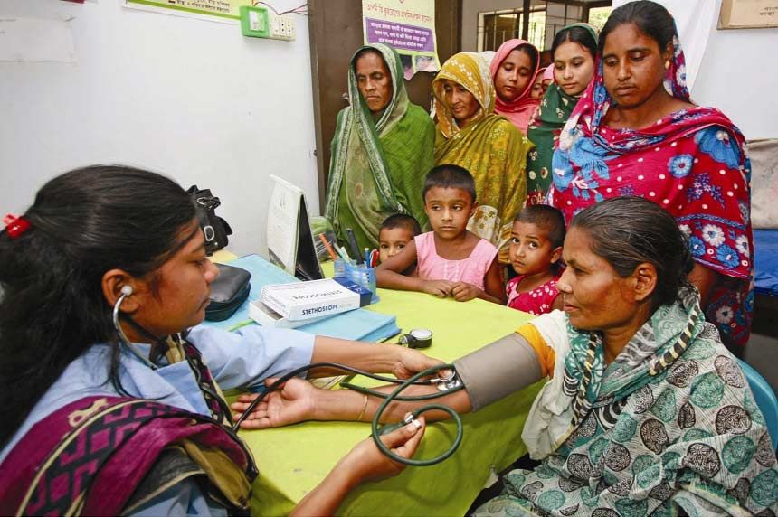
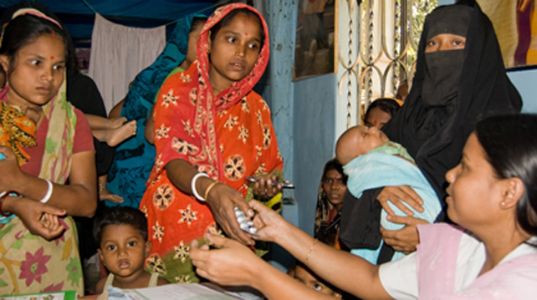
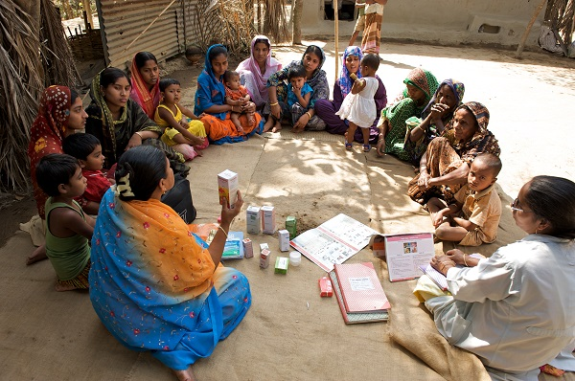
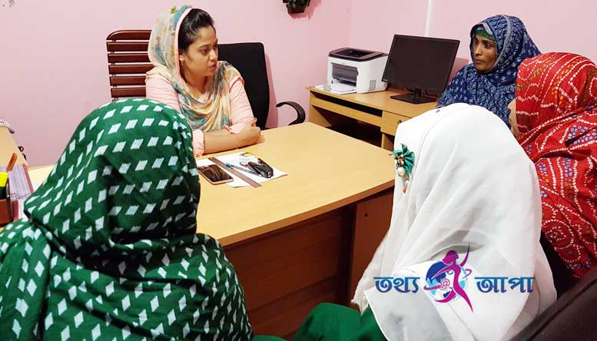
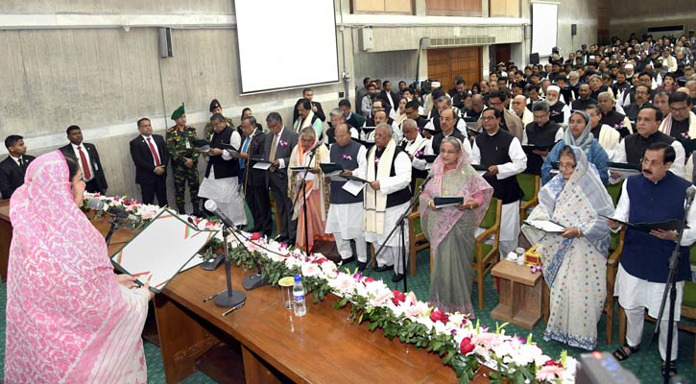
জনসংখ্যানীতি
গ্রহণ
জনসংখ্যা সমস্যা সমাধানের উপায়ঃ
স্বাস্থ্য ও পরিবার কল্যাণ সেবা পৌঁছে দেয়া।
কিশোর-কিশোরীদের জন্মনিয়ন্ত্রণে সচেতন করা।
পরিবার পরিকল্পনা কর্মসূচি ও প্রজনন
স্বাস্থ্যসেবা জোরদার।
নারী-পুরুষের সমতা এবং নারীর
ক্ষমতা নিশ্চিত করা।

Slide 21
দলীয় কাজ
সময়ঃ৭ মিনিট
দেশের এই বিশাল জনসংখ্যাকে জনসম্পদে রুপান্তর করা প্রয়োজন কেন? আলোচনা করে লিখ।

Slide 22
মূল্যায়ন
১. বর্তমানে বাংলাদেশে জনসংখ্যা বৃদ্ধির হার কত?
১.৩৭
২০০৪ সালে
2.বাংলাদেশে নতুন জনসংখ্যানীতি গৃহীত হয় কত সালে?
৩.জনসংখ্যার দিক থেকে বাংলাদেশ পৃথিবীর কততম দেশ?
অষ্টম
জনসংখ্যা সমস্যা কী?

Slide 23
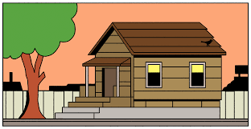
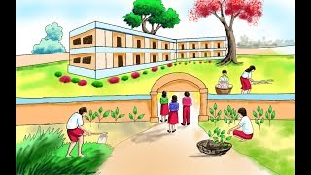
বাড়ির কাজ
“জনসংখ্যা দেশের বোঝা নয় সম্পদ”- উক্তিটির স্বপক্ষে তোমার মতামত দাও।

Slide 24
ক্লাসের সবাই কে
ধন্যবাদ

